Slide 1
第五章 近似方法
§1 引言
§2 非简并定态微扰理论
§3 简并微扰理论
§4 变分法
§1
§2
§3
§4

Slide 2
§1 引 言
（一）近似方法的重要性
前几章介绍了量子力学的基本理论，使用这些理论解决了一些简单问题。如：
（1）一维无限深势阱问题；
（2）线性谐振子问题；
（3）势垒贯穿问题；
（4）氢原子问题。
这些问题都给出了问题的精确解析解。
然而，对于大量的实际物理问题，Schrodinger 方程能有精确解的情况很少。通常体系的 Hamilton 量是比较复杂的，往往不能精确求解。因此，在处理复杂的实际问题时，量子力学求问题近似解的方法（简称近似方法）就显得特别重要。

Slide 3
（二）近似方法的出发点
近似方法通常是从简单问题的精确解（解析解）出发，来求较复杂问题的近似（解析）解。
（三）近似解问题分为两类
（1）体系 Hamilton 量不是时间的显函数——定态问题
1.定态微扰论； 2.变分法。
（2）体系 Hamilton 量显含时间——状态之间的跃迁问题
1.与时间 t 有关的微扰理论； 2.常微扰。

Slide 4
§2 非简并定态微扰理论
（一）微扰体系方程
（二）态矢和能量的一级修正
（三）能量的二阶修正
（四）微扰理论适用条件
（五）讨论
（六）实例

Slide 5
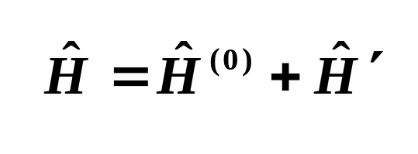
（一）微扰体系方程
微扰法不是量子力学所特有的方法，在处理天体运行的天体物理学中，计算行星运行轨道时，就是使用微扰方法。计算中需要考虑其他行星影响的二级效应。
例如，地球受万有引力作用绕太阳转动，可是由于其它行星的影响，其轨道需要予以修正。在这种情况下，计算所使用的方法是：首先把太阳和地球作为二体系统，求出其轨道，然后研究这个轨道受其它行星的影响而发生的变化。
可精确求解的体系叫做未微扰体系，待求解的体系叫做微扰体系。假设体系 Hamilton 量不显含时间，而且可分为两部分：

Slide 6

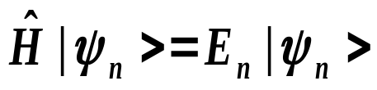

H⁽⁰⁾ 所描写的体系是可以精确求解的，其本征值 E _{n} ⁽⁰⁾ ，本征矢 |ψ_{n}⁽⁰⁾> 满足如下本征方程：
另一部分 H’是很小的（很小的物理意义将在下面讨论）可以看作加于 H⁽⁰⁾ 上的微小扰动。现在的问题是如何求解微扰后 Hamilton 量 H 的本征值和本征矢，即如何求解整个体系的 Schrodinger 方程：
当H’ = 0 时， |ψ_{n}> = |ψ_{n} ⁽⁰⁾> , E_{n} = E _{n} ⁽⁰⁾ ；
当 H’ ≠ 0 时，引入微扰，使体系能级发生移动，由 E _{n} ⁽⁰⁾ → E_{n} ，状态由 |ψ_{n} ⁽⁰⁾> →|ψ_{n} >。
为了明显表示出微扰的微小程度，将其写为：
其中λ是很小的实数，表征微扰程度的参量。

Slide 7
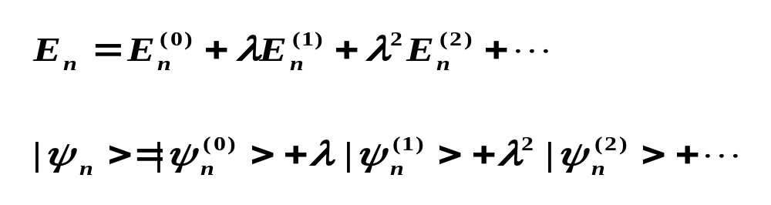
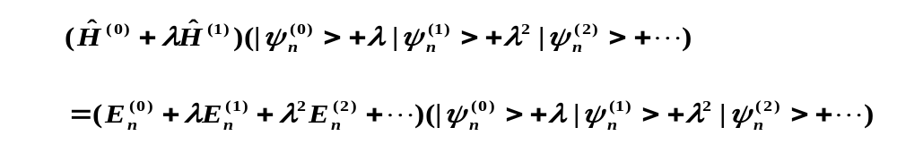
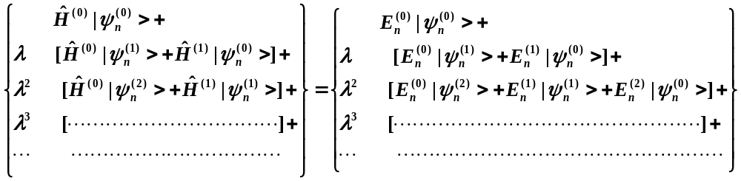
因为 E_{n} 、 |ψ_{n} > 都与微扰有关，可以把它们看成是λ的函数而将其展开成λ的幂级数：
其中E _{n} ⁽⁰⁾, λE _{n} ⁽¹⁾, λ² E _{n} ⁽²⁾, ... 分别是能量的 0 级近似，能量的一级修正和二级修正等；
而|ψ_{n} ⁽⁰⁾>, λ|ψ_{n} ⁽¹⁾>, λ² |ψ_{n} ⁽²⁾>, ...
分别是状态矢量 0 级近似，一级修正和二级修正等。
代入Schrodinger方程得：
乘开得：

Slide 8
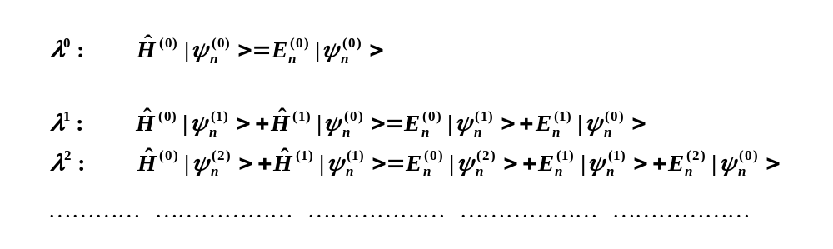
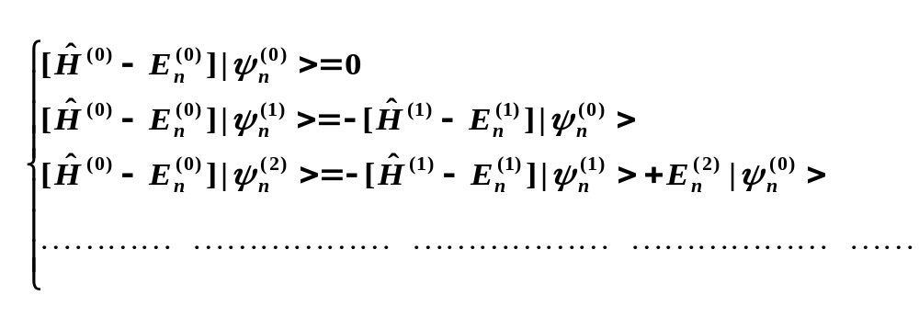
根据等式两边λ同幂次的系数应该相等，可得到如下一系列方程式:
整理后得：
上面的第一式就是H⁽⁰⁾的本征方程，第二、三式分别是|ψ_{n} ⁽¹⁾ >和|ψ_{n} ⁽²⁾>所满足的方程，由此可解得能量和态矢的第一、二级修正。

Slide 9
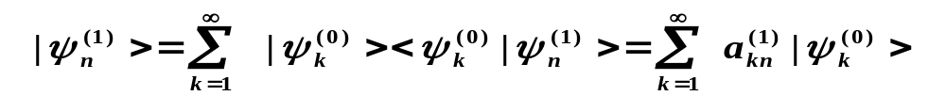
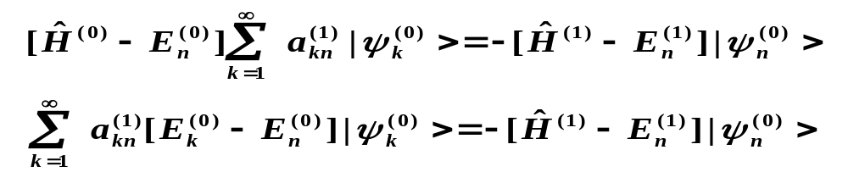
（二）态矢和能量的一级修正
现在我们借助于未微扰体系的态矢|ψ_{n} ⁽⁰⁾>和本征能量 E _{n} ⁽⁰⁾来导出扰动后的态矢|ψ_{n} >和能量 E_{n} 的表达式。
(1)能量一级修正λ E _{n} ⁽¹⁾
根据力学量本征矢的完备性假定， H⁽⁰⁾的本征矢|ψ_{n} ⁽⁰⁾>是完备的，任何态矢量都可按其展开，|ψ_{n} ⁽¹⁾> 也不例外。因此我们可以将态矢的一级修正展开为：
代回前面的第二式并计及第一式得：
a_{kn}⁽¹⁾ = <ψ_{k} ⁽⁰⁾ |ψ_{n} ⁽¹⁾ >
左乘
<ψ_{m} ⁽⁰⁾ |

Slide 10
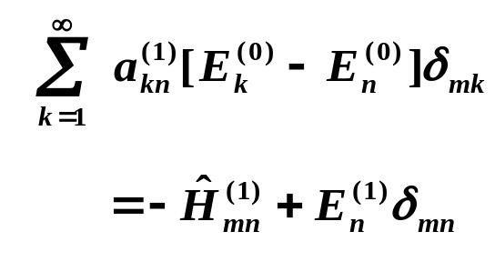
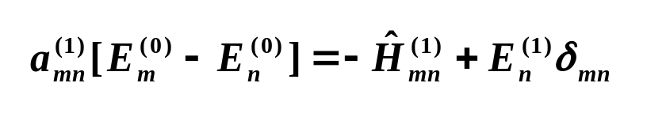
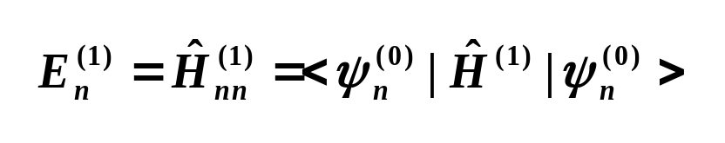
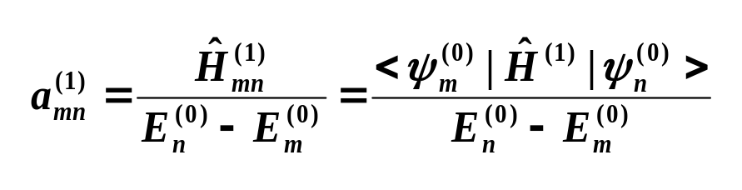




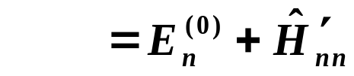
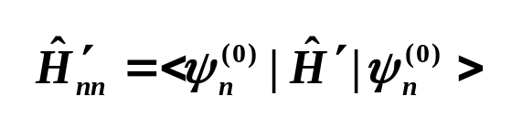
考虑到本征基矢的正交归一性：
考虑两种情况
1. m = n
2. m ≠ n
准确到一阶微扰的体系能量：
其中能量的一级修正等于微扰
Hamilton 量在 0 级态矢中的平均值

Slide 11
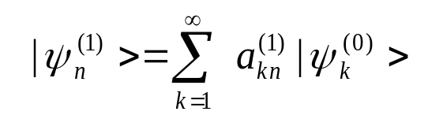
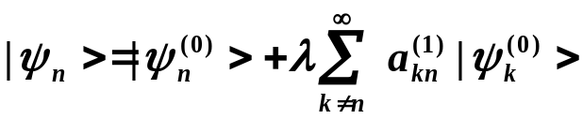
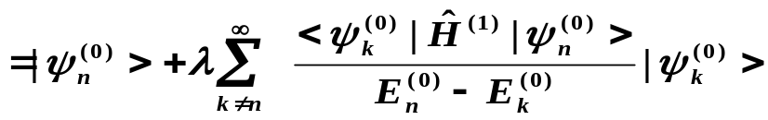
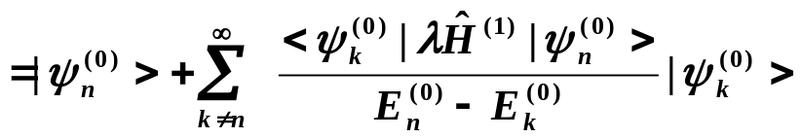
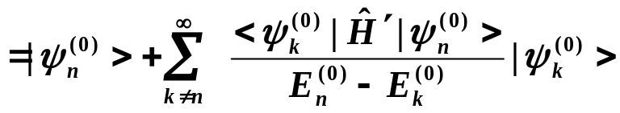
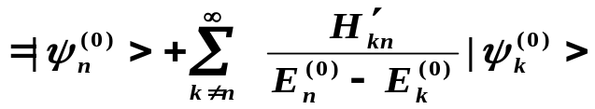

（2）态矢的一级修正 |ψ_{n}⁽¹⁾>
（三）能量的二阶修正
与求态矢的一阶修正一样，将|ψ_{n} ⁽²⁾ > 按 |ψ_{n} ⁽⁰⁾ > 展开：
与|ψ_{n} ⁽¹⁾ >展开式一起代入 关于 λ² 的第三式

Slide 12
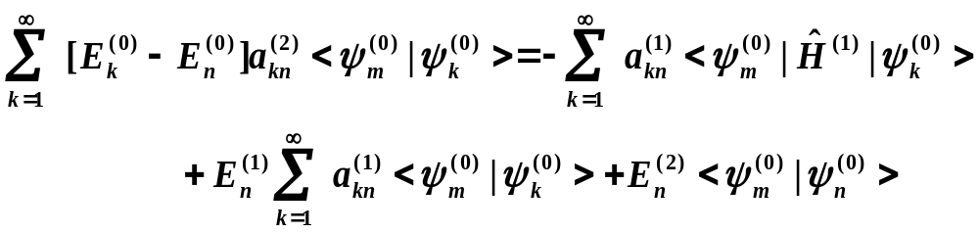
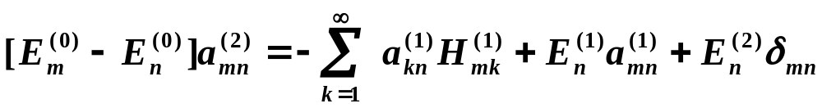
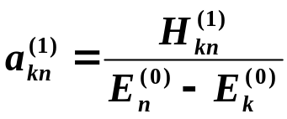
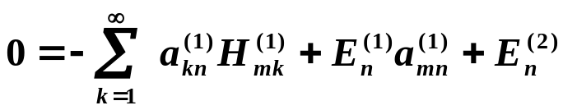
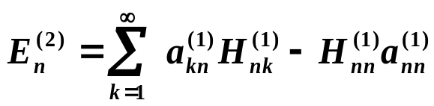
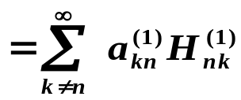
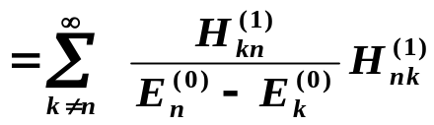
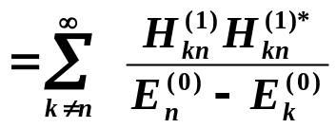
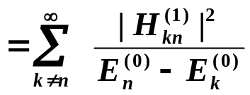




左乘态矢
<ψ_{m} ⁽⁰⁾ |
正交归一性
1. 当 m = n 时
在推导中使用了微扰矩阵的厄密性

Slide 13
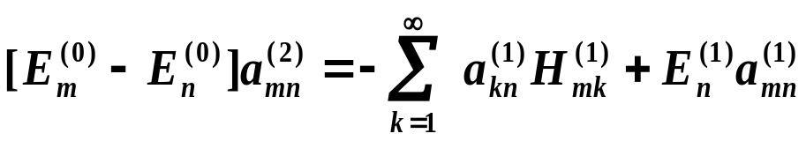
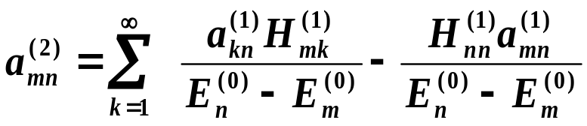
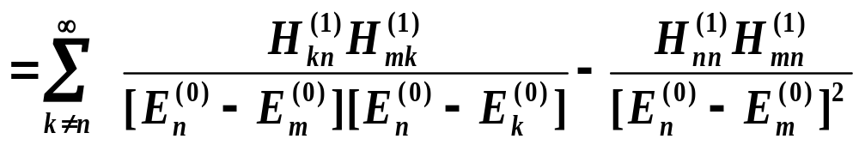
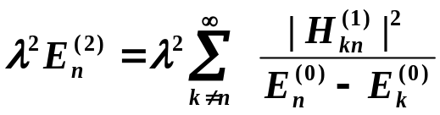
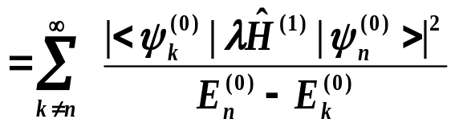
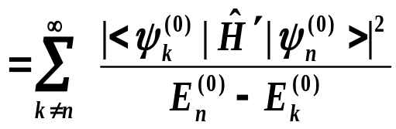
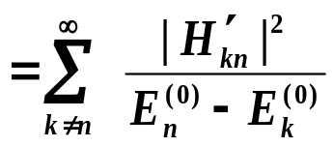
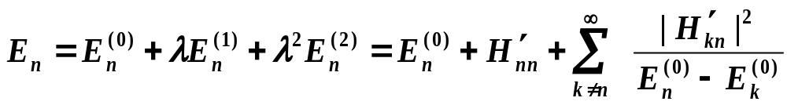
2. 当 m ≠ n 时
能量的二级修正
在计及二阶修正后，扰动体系能量本征值由下式给出：

Slide 14
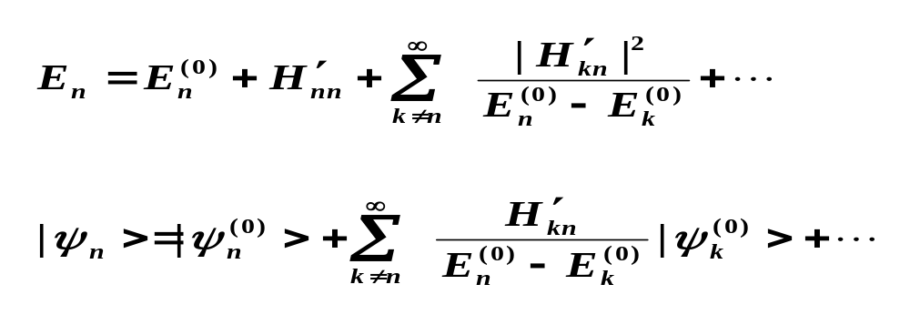
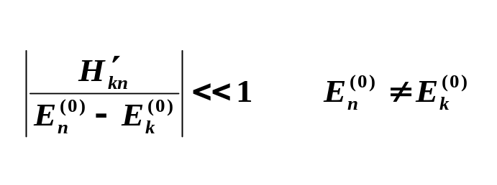
（四）微扰理论适用条件
总结上述，
在非简并情况下，受扰动体系的能量和态矢量分别由下式给出：
欲使二式有意义，则要求二级数收敛。由于不知道级数的一般项，无法判断级数的收敛性，我们只能要求级数已知项中，后项远小于前项。由此我们得到微扰理论适用条件是：
这就是本节开始时提到的关于 H’ 很小的明确表示式。当这一条件被满足时，由上式计算得到的一级修正通常可给出相当精确的结果。

Slide 15
微扰适用条件表明：
（1）|H’_{kn}| = | <ψ_{k}⁽⁰⁾ | H’ |ψ_{n}⁽⁰⁾ >| 要小，即微扰矩阵元要小；
（2）|E_{n}⁽⁰⁾ – E_{k}⁽⁰⁾| 要大，即能级间距要宽。
例如：在库仑场中，体系能量（能级）与量子数n²成反比，即
E_{n} = - μ Z² e² /2 ² n² ( n = 1, 2, 3, ...)
由上式可见，当n大时，能级间距变小，因此微扰理论不适用于计算高能级（n大）的修正，而只适用于计算低能级（n小）的修正。

Slide 16
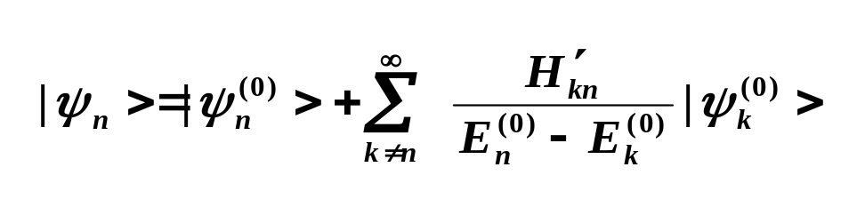
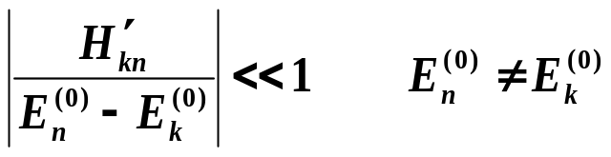
（五）讨论
表明扰动态矢|ψ_{n}>可以看成是未扰动态矢|ψ_{k}⁽⁰⁾>的线性叠加。
（1）在一阶近似下：
（2）展开系数 H’_{k n} /(E _{n} ⁽⁰⁾ - E _{k} ⁽⁰⁾) 表明第k个未扰动态矢|ψ_{k}⁽⁰⁾>对第n个扰动态矢|ψ_{n}> 的贡献有多大。展开系数反比于扰动前状态间的能量间隔，所以能量最接近的态|ψ_{k}⁽⁰⁾> 混合的也越强。因此态矢一阶修正无须计算无限多项。
（3）由E_{n} = E _{n} ⁽⁰⁾ + H_{n n}可知，扰动后体系能量是由扰动前第n态能量E _{n} ⁽⁰⁾加上微扰Hamilton量 H’在未微扰态|ψ_{n}⁽⁰⁾>中的平均值组成。该值可能是正或负，引起原来能级上移或下移。
（4）对满足适用条件
微扰的问题，通常只求一阶微扰其精度就足够了。如果一级能量修正H’_{n n} = 0 就需要求二级修正，态矢求到一级修正即可。
（5）在推导微扰理论的过程中，我们引入了小量λ，令： H’ = λH⁽¹⁾只是为了便于将扰动后的定态Schrodinger方程能够按λ的幂次分出各阶修正态矢所满足的方程，仅此而已。一旦得到了各阶方程后，λ就可不用再明显写出，把H ⁽¹⁾ 理解为H’ 即可，因此在以后讨论中，就不再明确写出这一小量。

Slide 17
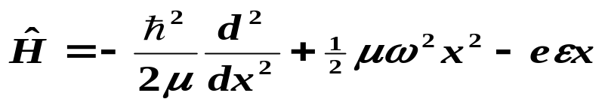
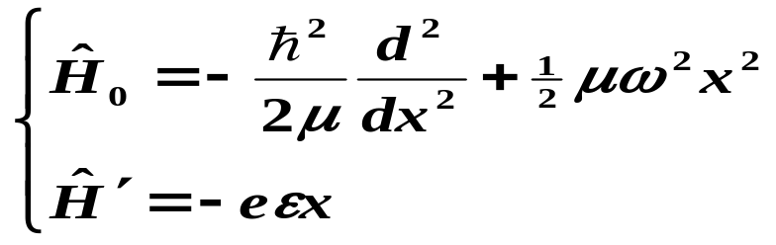
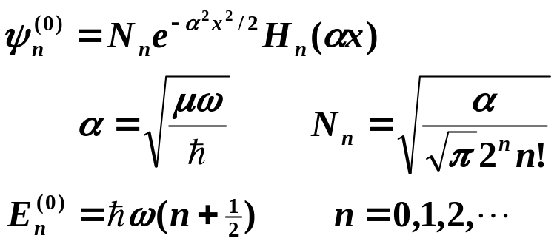
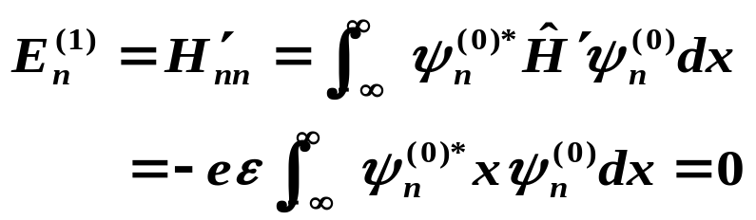
（六）实例
例1.一电荷为 e 的线性谐振子，受恒定弱电场ε作用。电场沿 x 正向，用微扰法求体系的定态能量和波函数。
解：
（1）电谐振子Hamilton 量
将 Hamilton 量分成H₀ + H’ 两部分，在弱电场下，上式最后一项很小，可看成微扰。
（2）写出 H₀ 的本征值和本征函数 E⁽⁰⁾, ψ_{n}⁽⁰⁾
（3）计算 E_{n}⁽¹⁾
上式积分等于 0
是因为被积函数为奇函数所致。

Slide 18
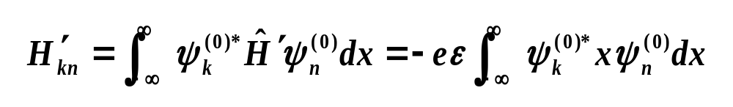
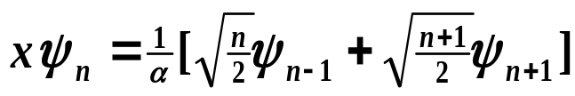
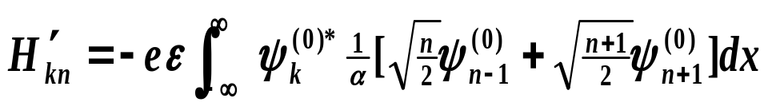
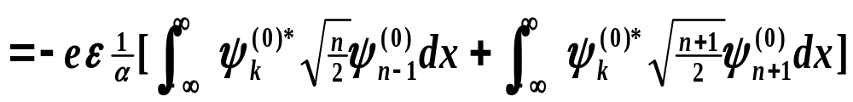





（4）计算能量
二级修正
欲计算能量二级修正，
首先应计算 H’_{k n} 矩阵元。
利用线性谐振子本征函数的递推公式：
代入
对谐振子有；
E_{n}⁽⁰⁾ - E_{n-1}⁽⁰⁾ = ω,
E_{n}⁽⁰⁾ - E_{n+1}⁽⁰⁾ = - ω，

Slide 19








由此式可知，能级移动与 n 无关，即与扰动前振子的状态无关。

Slide 20




2. 电谐振子的精确解
实际上这个问题是可以精确求解的，只要我们将体系Hamilton量作以下整理：

Slide 21


其中x’ = x – [eε/μω² ]，可见，体系仍是一个线性谐振子。它的每一个能级都比无电场时的线性谐振子的相应能级低{e²ε² / 2μω² }，而平衡点向右移动了{eε/μω²} 距离。
由于势场不再具有空间反射对称性，所以波函数没有确定的宇称。这一点可以从下式扰动后的波函数ψ_{n}已变成ψ_{n}⁽⁰⁾, ψ_{n+1}⁽⁰⁾, ψ_{n-1}⁽⁰⁾ 的叠加看出。
例2. 设Hamilton量的矩阵形式为：
（1）设c << 1，应用微扰论求H本征值到二级近似；
（2）求H 的精确本征值；
（3）在怎样条件下，上面二结果一致。

Slide 22






解：
（1）c << 1，可取 0 级和微扰 Hamilton 量分别为：
由非简并微扰公式
H₀ 是对角矩阵，是Hamilton H₀在自身表象中的形式。所以能量的 0 级近似为：
E₁⁽⁰⁾ = 1 E₂⁽⁰⁾ = 3 E₃⁽⁰⁾ = - 2
能量二级修正为：
得能量一级修正：

Slide 23





准确到二级近似的能量本征值为：
(2)精确解：
设 H 的本征值是 E，由久期方程可解得：
解得：
(3) 将准确解按 c (<< 1)展开：
比较（1）和（2）之解，可知，微扰论二级近似结果与精确解展开式不计c⁴及以后高阶项的结果相同。

Slide 24

§3 简并微扰理论
返回
（一）简并微扰理论
（二）实例
（三）讨论

Slide 25
（一）简并微扰理论
假设E_{n}⁽⁰⁾是简并的，那末属于 H⁽⁰⁾的本征值 E_{n}⁽⁰⁾ 有 k 个归一化本征函数：| n1 >, | n 2 >, ......, | n k >
<nα |nβ >=δ_{αβ}
满足本征方程：
共轭方程
于是我们就不知道在k个本征函数中究竟应取哪一个作为微扰波函数的 0 级近似。所以在简并情况下，首先要解决的问题是如何选取 0 级近似波函数的问题，然后才是求能量和波函数的各级修正。
0 级近似波函数肯定应从这k个| n α > 中挑选，而它应满足上节按λ幂次分类得到的方程：

Slide 26









根据这个条件，我们选取 0 级近似波函数|ψ_{n}⁽⁰⁾>的最好方法是将其表示成 k 个| n α >的线性组合，因为反正 0 级近似波函数要在| nα > (α =1, 2, ..., k )中挑选。
系数 c _{α}
由 λ一
次幂方
程定出
|ψ_{n}⁽⁰⁾> 已是正交归一化
左乘 <n β | 得：
得：
上式是以展开系数c_{α}为未知数的齐次线性方程组，它有不含为零解的条件是系数行列式为零，即

Slide 27


解此久期方程
可得能量的一级修正E_{n}⁽¹⁾的k个根：E_{nν}⁽¹⁾, ν = 1, 2, ..., k. 因为 E_{n ν} = E_{n}⁽⁰⁾ + E⁽¹⁾_{n ν} 所以，
若这k个根都不相等，那末一级微扰就可以将 k 度简并完全消除； 若E_{n ν}⁽¹⁾有几个重根，则表明简并只是部分消除，
必须进一步考虑二级修正才有可能使能级完全分裂开来。
为了确定能量 E_{n ν} 所对应的0级近似波函数，可以把 E⁽¹⁾_{n ν} 之值代入线性方程组从而解得一组c_{α} (α = 1,2,...,k.)系数，将该组系数代回展开式就能够得到相应的 0 级近似波函数。
为了能表示出 c_{α} 是对应与第 ν 个能量一级修正 E_{n ν}⁽¹⁾ 的一组系数，我们在其上加上角标 ν 而改写成 c_{α ν} 。这样一来，线性方程组就改写成：

Slide 28

（二）实例
例1. 氢原子一级 Stark 效应
（1）Stark 效应
氢原子在外电场作用下产生谱线分裂现象称为 Stark 效应。
我们知道电子在氢原子中受到球对称库仑场作用，造成第n 个能级有 n² 度简并。但是当加入外电场后，由于势场对称性受到破坏，能级发生分裂，简并部分被消除。Stark 效应可以用简并情况下的微扰理论予以解释。
（2）外电场下氢原子 Hamilton 量
取外电场沿 z 正向。通常外电场强度比原子内部电场强度小得多，例如, 强电场 ≈ 10⁷ 伏/米， 而
原子内部电场 ≈ 10¹¹ 伏/米，二者相差 4个量级。
所以我们可以把外电场的影响作为微扰处理。

Slide 29



（3） H₀ 的本征值和本征函数
下面我们只讨论 n = 2 的情况，这时简并度 n² = 4。
属于该能级的4个简并态是：

Slide 30



（4）求 H’ 在各态中的矩阵元
由简并微扰理论知,求解久期方程,须先计算出微扰Hamilton 量 H’ 在以上各态的矩阵元。
我们碰到角积分 <Y_{l'm'}|cosθ|Y_{lm}> 需要利用如下公式：
于是:

Slide 31







欲使上式不为 0，由球谐函数正交归一性
要求量子数必须满足如下条件：
仅当Δ = ±1,
Δm = 0 时，
H’ 的矩阵元才
不为 0。因此
矩阵元中只有
H’₁₂, H’₂₁
不等于0。
因为
所以

Slide 32




（5）能量一级修正
将 H’ 的矩阵元代入久期方程：
解得 4 个根：
由此可见，在外场作用下，原来 4 度简并的能级 E₂⁽⁰⁾在一级修正下，被分裂成 3 条能级，简并部分消除。当跃迁发生时，原来的一条谱线就变成了 3 条谱线。其频率一条与原来相同，另外两条中一条稍高于一条稍低于原来频率。
（6）求 0 级近似波函数
得 四 元一次线性方程组
分别将 E₂⁽¹⁾ 的 4 个值代入方程组：

Slide 33




E₂⁽¹⁾ = E₂₁ ⁽¹⁾ = 3eεa₀ 代入上面方程，得：
所以相应于能级 E₂⁽⁰⁾ + 3eεa₀ 的 0 级近似波函数是：
E₂⁽¹⁾ = E₂₂⁽¹⁾ = - 3eεa₀ 代入上面方程，得：
所以相应于能级 E⁽⁰⁾₂ - 3eεa₀ 的 0 级近似波函数是：
E₂⁽¹⁾ = E₂₃⁽¹⁾ = E₂₄⁽¹⁾ = 0 ，代入上面方程，得：
因此相应与 E₂⁽⁰⁾ 的 0 级近似波函数可以按如下方式构成：

Slide 34


我们不妨仍取原来的0级波函数，即令：
（7）讨论
上述结果表明，若氢原子处于 0 级近似态
ψ₁⁽⁰⁾, ψ₂⁽⁰⁾, ψ₃⁽⁰⁾, ψ₄⁽⁰⁾,
那末，氢原子就好象具有了大小为 3ea₀ 的永久电偶极矩一般。对于处在ψ₁⁽⁰⁾, ψ₂⁽⁰⁾态的氢原子，其电矩取向分别与电场方向平行和反平行；而对于处在ψ₃⁽⁰⁾, ψ₄⁽⁰⁾态的氢原子，其电矩取向分别与电场方向垂直。

Slide 35



例2.有一粒子，其 Hamilton 量的矩阵形式为：H = H₀ + H’， 其中
求能级的一级近似和波函数的0级近似。
解：
H₀ 的本征值问题是三重简并的，这是一个简并微扰问题。
(1)求本征能量 由久期方程|H’ - E⁽¹⁾ I| = 0 得：
E⁽¹⁾[(E⁽¹⁾)² - α² ] = 0
解得：E⁽¹⁾ = 0, ±α.
记为：
E₁⁽¹⁾ =-α
E₂⁽¹⁾ = 0
E₃⁽¹⁾ = +α
故能级一级近似：
简并完全消除

Slide 36











(2) 求解 0 级近似波函数
将E₁⁽¹⁾ = –α代入方程，得：
由归一化条件：
则
将E₂⁽¹⁾ = 0 代入方程，得：
则
由归一化条件：

Slide 37






（三）讨论
（1）新 0 级波函数的正交归一性
1.正交性
取复共厄
改记求和指标，
α ←→ β，ν → γ

Slide 38












对应于E_{nν} = E_{n}⁽⁰⁾ + E_{nν}⁽¹⁾ 和 E_{nγ} = E_{n}⁽⁰⁾ + E_{nγ}⁽¹⁾的 0 级近似本征函数分别为：
由(3)式
由于新
0 级近
似波函
数应满
足归一
化条件，
上式表明，新 0 级近似波函数满足正交条件。
2.归一性
对于同一能量，即角标 γ = ν，则上式变为：
Eq.(3)和Eq.(4)合记之为：

Slide 39








（2）在新 0 级近似波函数|ψ_{nγ}⁽⁰⁾>为基矢的 k 维子空间中，H’从 而 H的矩阵形式是对角化的。
证：
上式最后一步利用了Eq.(5)关系式。所以 H’在新0级近似波函数为基矢的表象中是对角化的。 [证毕]
因为 H₀在自身表象中是对角化的，所以在新0级近似波函数为基矢的表象中也是对角化的。 当 γ = ν 时，上式给出如下关系式：
也就是说，能量一级修正是 H’在新 0 级波函数中的平均值。这一结论也是预料之中的事。求解简并微扰问题，从本质上讲就是寻找一么正变换矩阵 S，使 H’从而 H 对角化。求解久期方程和线性方程组就是寻找这一么正变换矩阵的方法。

Slide 40




例如：前面讲到的例 2
应用简并微扰论解得的新 0 级近似波函数是：
这是新 0 级近似波函数在原简并波函数φ_{i} i = 1,2,3. 为基矢所张开的子空间中的矩阵表示，即
我们求解
就是为了寻找一个么正变换 S，使原来的 H = H₀ + H’ 在以 φ_{i} 为基矢的表象中的表示变到 ψ_{γ}⁽⁰⁾为基矢的表象中，从而使H 对角化。

Slide 41




根据表象理论，若ψ_{γ}⁽⁰⁾在以φ_{i}为基矢的表象中的形式由下式给出，
则由φ表象到ψ⁽⁰⁾表象的么正变换矩阵为：
其逆矩阵
H’从φ表象变到ψ⁽⁰⁾表象由下式给出：

Slide 42


Slide 43

§4 变分法
返回
微扰法求解问题的条件是体系的 Hamilton 量 H可分为两部分
其中 H₀ 的本征值本征函数已知有精确解析解，而 H’很小。如果上面条件不满足，微扰法就不适用。这时我们可以采用另一种近似方法—变分法。
（一）能量的平均值
（二）< H >与 E₀ 的偏差和
试探波函数的关系
（三）如何选取试探波函数
（四）变分方法
（五）实例

Slide 44
（一）能量的平均值
设体系的 Hamilton 量 H 的本征值由小到大顺序排列为：
E₀ < E₁ < E₂ < ......< E_{n} < ......
|ψ₀ > |ψ₁ > |ψ₂> .........| ψ_{n} >......
上式第二行是与本征值相应的本征函数，
其中 E₀ 、 |ψ₀> 分别为基态能量和基态波函数。
为简单计，假定H本征值是分立的，本征函数组成正交归一完备系，即

Slide 45










设|ψ>是任一归一化的波函数，在此态中体系能量平均值：
证：
插入单位算符
则
这个不等式表明，用任意波函数|ψ>计算出的平均值 <H> 总是大于（或等于）体系基态的能量，而仅当该波函数等于体系基态波函数时，平均值 <H> 才等于基态能量。
若|ψ>未归一化，则

Slide 46


基于上述基本原理，我们可以选取很多波函数；
|ψ> →|ψ(1)>, |ψ(2)>,......, |ψ(k)>,......称为试探波函数，来计算
其中最小的一个就最接近基态能量 E₀，即
如果选取的试探波函数越接近基态波函数，则 H 的平均值就越接近基态能量 E₀ 。这就为我们提供了一个计算基态能量本征值近似值的方法。
使用此方法求基态能量近似值还需要解决以下两个问题：
（1）试探波函数 |ψ> 与 |ψ₀> 之间的偏差和平均值 < H > 与 E₀ 之间偏差的关系；
（2）如何寻找试探波函数。

Slide 47

（二）< H >与 E₀ 的偏差 和试探波函数的关系
由上面分析可以看出，试探波函数越接近基态本征函数， < H > 就越接近基态能量 E₀ .那末，由于试探波函数选取上的偏差[ |ψ> - |ψ₀> ]会引起[ < H > - E₀ ]的多大偏差呢？
为了讨论这个问题，我们假定已归一化的试探波函数为：
其中α是一常数，|ψ>是任一波函数，满足 |ψ₀>所满足的同样的边界条件。
显然|ϕ>有各种各样的选取方式，通过引入α|ϕ >就可构造出在|ψ₀>附近的有任意变化的试探波函数。能量偏差：

Slide 48




可见，若 α 是一小量，即波函数偏差[|ψ> - |ψ₀>] = α |ϕ> 是一阶小量，那末
是二阶小量。
这也就是说，α 是小量，|ψ> 与|ψ₀> 很接近，则< H >与 E₀更接近。当且仅当|ψ>=|ψ₀> 时，才有< H > = E₀
[结论] 上述讨论表明，对本征函数附近的一个任意小的变化，本征能量是稳定的。因此，我们选取试探波函数的误差不会使能量近似值有更大的误差。

Slide 49
（三）如何选取试探波函数
试探波函数的好坏直接关系到计算结果，但是如何选取试探波函数却没有一个固定可循的法则，通常是根据物理上的知觉去猜测。
（1）根据体系 Hamilton 量的形式和对称性推测 合理的试探波 函数；
（2）试探波函数要满足问题的边界条件；
（3）为了有选择的灵活性，试探波函数应包含一个或 多个待调整的参数，这些参数称为变分参数；
（4）若体系 Hamilton 量可以分成两部分 H = H₀ + H₁， 而 H₀ 的本征函数已知有解析解，则该解析解 可作为体系的试探波函数。

Slide 50



例：一维简谐振子试探波函数
一维简谐振子Hamilton 量：
其本征函数是：
下面我们根据上面所述原则构造试探波函数。
方法 I：
试探波函数可写成：
显然，这不是谐振子的本征函数，但是它是合理的。
1.因为谐振子势是关于 x = 0 点对称的，我们的 试探波函数也是关于 x = 0 点对称的；
2.满足边界条件，即当|x| →∞ 时，ψ→ 0；
3.含有一个待定的λ参数。

Slide 51

方法 II:
亦可选取如下试探波函数：
A ——归一化常数，γ 是变分参量。这个试探波函数比第一个好，因为
1.φ(x)是光滑连续的函数；
2.关于 x = 0 点对称，满足边界条件 即当 |x|→∞ 时， ψ→ 0；
3. φ(x)是高斯函数，高斯函数有很好的性质， 可作解析积分，且有积分表可查。

Slide 52


（四）变分方法
有了试探波函数后，我们就可以计算< H >
能量平均值是变分参数λ的函数，欲使< H(λ)>取最小值，则要求：
上式就可定出试探波函数中的变分参量λ取何值时 <H(λ)> 有最小值。

Slide 53











（五）实例
例 1.
对一维简谐振子试探波函数，前面已经给出了两种可能的形式。下面我们就分别使用这两种试探波函数，应用变分法求解谐振子的基态近似能量和近似波函数。
方法I 使用第一种试探波函数：
1.首先定归一化系数
2.求能量平均值

Slide 54













3.变分求极值
代入上式得基态能量近似值为：
我们知道一维谐振子基态能量 E₀ = [1/2] ω = 0.5 ω，比较二式可以看出，近似结果还不太坏。
方法II 使用第二种试探波函数：
1. 对第二种试探波函数定归一化系数：
2.求能量平均值

Slide 55







3.变分求极值
代入上式得基态能量近似值为：
这正是精确的一维谐振子基态能量。这是因为若将
代入试探波函数，得：
正是一维谐振子基态波函数。此例之所以得到了正确的结果，是因为我们在选取试探波函数时要尽可能的通过对体系物理特性（Hamilton量性质）的分析，构造出物理上合理的试探波函数。

Slide 56



例 3. 氦原子基态试探波函数的选取
氦原子是由带正电 2e 的原子核与核外2个电子组成的体系。由于核的质量比电子质量大得多，所以可以认为核是固定不动的。于是氦原子 Hamilton 算符可用下式表示：
用变分法求氦原子基态能量。
将 H 分成两部分
（1）氦原子Hamilton量
其中
其中 H₀ 是两个电子独立在核电场中运动的 Hamilton 量所以 H₀ 基态本征函数可以用分离变量法解出。

Slide 57







则 H₀的本征函数
（2）试探波函数
令：
由于 H₁, H₂ 是类氢原子的 Hamilton 量，其本征函数已知为：
将其作为氦原子基态
试探波函数。
（3）变分参数的选取
当二核外电子有相互作用时，它们相互起屏蔽作用，使得核有效电荷不是 2e，因此可选 Z 为变分参数。
（4）变分法求基态能量

Slide 58













1.下面我们将使用 H-F 定理求解上述两个平均值。
根据第四章§6 “Hellmann – Feynman” 定理及其在中心力场问题中的应用”中的例（2）的结果可知
对基态 n = 1
由H-F定理可证：
证：
所以
[证毕]
于是

Slide 59














2. 下面求平均值 < H₁₂ >
令：
积分公式
3.平均值 < H >
4.求极值
5.基态近似能量
（5）基态近似波函数

